Slide 1
Claude Code で始める
FloPy / MODFLOW 環境構築
AI エージェントと進める、地下水モデリングのセットアップ
conda 仮想環境 + flopy + MODFLOW 6 実行体 / 実例: Wangi 3D 海水侵入モデル

Slide 2
このトークの主題
INTRODUCTION
■ ゼロから FloPy/MODFLOW 環境を立ち上げ、解析を回すまでを AI エージェントと
  – 焦点は『環境構築』— 仮想環境・flopy・MODFLOW 実行体・動作確認
■ コマンド実行・バージョン整合・実行体入手・デバッグを Claude Code が代行
  – 人は方針と判断に集中、AI が手を動かす
■ 最後に実例の解析成果を少しだけ（Wangi 3D 海水侵入モデル）

Slide 3
Claude Code とは
WHAT IS IT
■ ターミナルで動く AI コーディングエージェント (Anthropic)
  – コマンド実行 (PowerShell / bash)、ファイル編集、結果の確認・要約
  – 長時間ジョブのバックグラウンド実行、セッションをまたぐ永続メモリ
■ 「環境構築のコマンドを、対話しながら実際に実行してくれる」
  – conda / pip / get-modflow を打ち、出力を読んで次の手を提案
  – つまずけばエラーを解析して直す

Slide 4
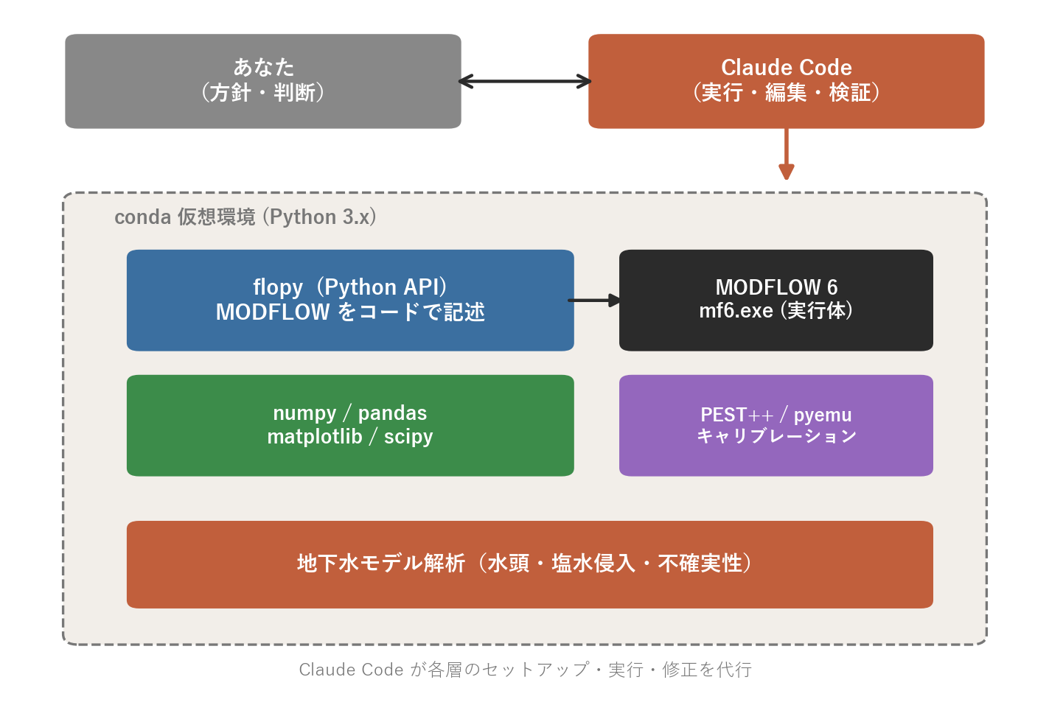
FloPy / MODFLOW スタックの全体像
THE STACK
■ 必要なものは大きく4層:
  – Python (conda 仮想環境)
  – flopy = MODFLOW を Python で組む橋渡し
  – MODFLOW 6 の実行体 (mf6.exe)
  – 解析 numpy/pandas/… と PEST++/pyemu
■ Claude Code が各層のセットアップ・実行・修正を代行

Slide 5
環境構築が地味に大変な理由
WHY IT'S FIDDLY
■ パッケージのバージョン整合 (numpy / flopy / scipy …)
■ MODFLOW は『実行体 (コンパイル済バイナリ)』が別途必要
  – Python ライブラリだけでは動かない
■ OS 差・特殊ビルド・絶対パス
  – 例: 海水侵入(SWI)+潮汐は公式リリースに無い特殊ビルドが要る
■ → この試行錯誤を AI に任せると速い

Slide 6
Step 1 — 仮想環境を作る (conda)
STEP 1 / 4
■ プロジェクト専用の隔離環境を作る → 既存環境を壊さない
# 仮想環境を作成して有効化
conda create -n flopy_env python=3.11 -y
conda activate flopy_env
Claude Code がコマンドを実行し、作成された環境を env list で確認。

Slide 7
Step 2 — flopy と依存パッケージ
STEP 2 / 4
■ flopy 本体と、解析・キャリブレーションに使う一式を導入
# flopy + 解析 + PEST 連携ライブラリ
pip install flopy matplotlib pandas scipy pyemu
# 導入確認
python -c "import flopy; print(flopy.__version__)" # -> 3.9.2
バージョンを即確認。整合しなければ Claude Code が固定バージョンを提案。

Slide 8
Step 3 — MODFLOW 実行体を入手
STEP 3 / 4
■ flopy 同梱の get-modflow で USGS 公式バイナリを自動取得
# 公式 MODFLOW 実行体 (mf6.exe ほか) を ./bin にDL
get-modflow ./bin
# 本プロジェクトは SWI + 潮汐の特殊ビルドが必要
# → 公式 get-modflow では入らない
# → 自前/配布ビルドを配置:
# wangi_swi/mf6.6.0-SWI-Tides/mf6.exe
標準は get-modflow で完結。特殊機能だけ Claude Code が所在を探索・特定。

Slide 9
Step 4 — 動作確認 (スモークテスト)
STEP 4 / 4
■ 最小モデルを flopy で組んで実行 → success なら環境完成
import flopy
sim = flopy.mf6.MFSimulation(sim_ws="smoke", exe_name="mf6")
flopy.mf6.ModflowTdis(sim); flopy.mf6.ModflowIms(sim)
gwf = flopy.mf6.ModflowGwf(sim, modelname="m")
flopy.mf6.ModflowGwfdis(gwf, nlay=1, nrow=10, ncol=10)
flopy.mf6.ModflowGwfic(gwf); flopy.mf6.ModflowGwfnpf(gwf)
flopy.mf6.ModflowGwfchd(gwf,
stress_period_data=[[(0,0,0),1.0],[(0,9,9),0.0]])
flopy.mf6.ModflowGwfoc(gwf, head_filerecord="m.hds",
saverecord=[("HEAD","ALL")])
sim.write_simulation(); ok, _ = sim.run_simulation()
print("success:", ok) # -> True なら環境OK

Slide 10
実プロジェクトでの『環境差異』対応
REAL WORLD
■ 本事例: 2 台の PC を Dropbox 同期 → 絶対パスがずれて動かない
  – python / mf6 / pestpp の場所がマシンで違う
■ Claude Code が自動対応:
  – ホスト名を検出し、制御ファイルのパスを書き換え
  – SWI 対応の特殊 mf6 ビルドを探索して特定
  – 別マシンの過去ログとの差分から原因を即同定
■ → 「なぜ動かないか」を人手で追う時間を圧縮

Slide 11
壊さず・再現する工夫
REPRODUCIBILITY
■ 環境を固定して共有・再現:
  – conda env export > environment.yml / pip freeze > requirements.txt
■ Claude Code の永続メモリに『環境メモ』を保存
  – python/mf6/pestpp のパス、特殊ビルドの所在を記録
  – 次セッションでも即座に環境差異へ対応できる
■ → 一度きりのセットアップを、再現可能な資産に

Slide 12
ここまでの構図
THE DIVISION OF LABOR
■ 人は『方針・判断』、AI は『手を動かす』
  – create → install → get-modflow → verify → fix を Claude Code が実行
  – 各ステップの出力を読み、次の一手を提案
■ 環境構築の試行錯誤 (普段いちばん面倒な所) を圧縮
  – 解析本体に早く入れる

Slide 13
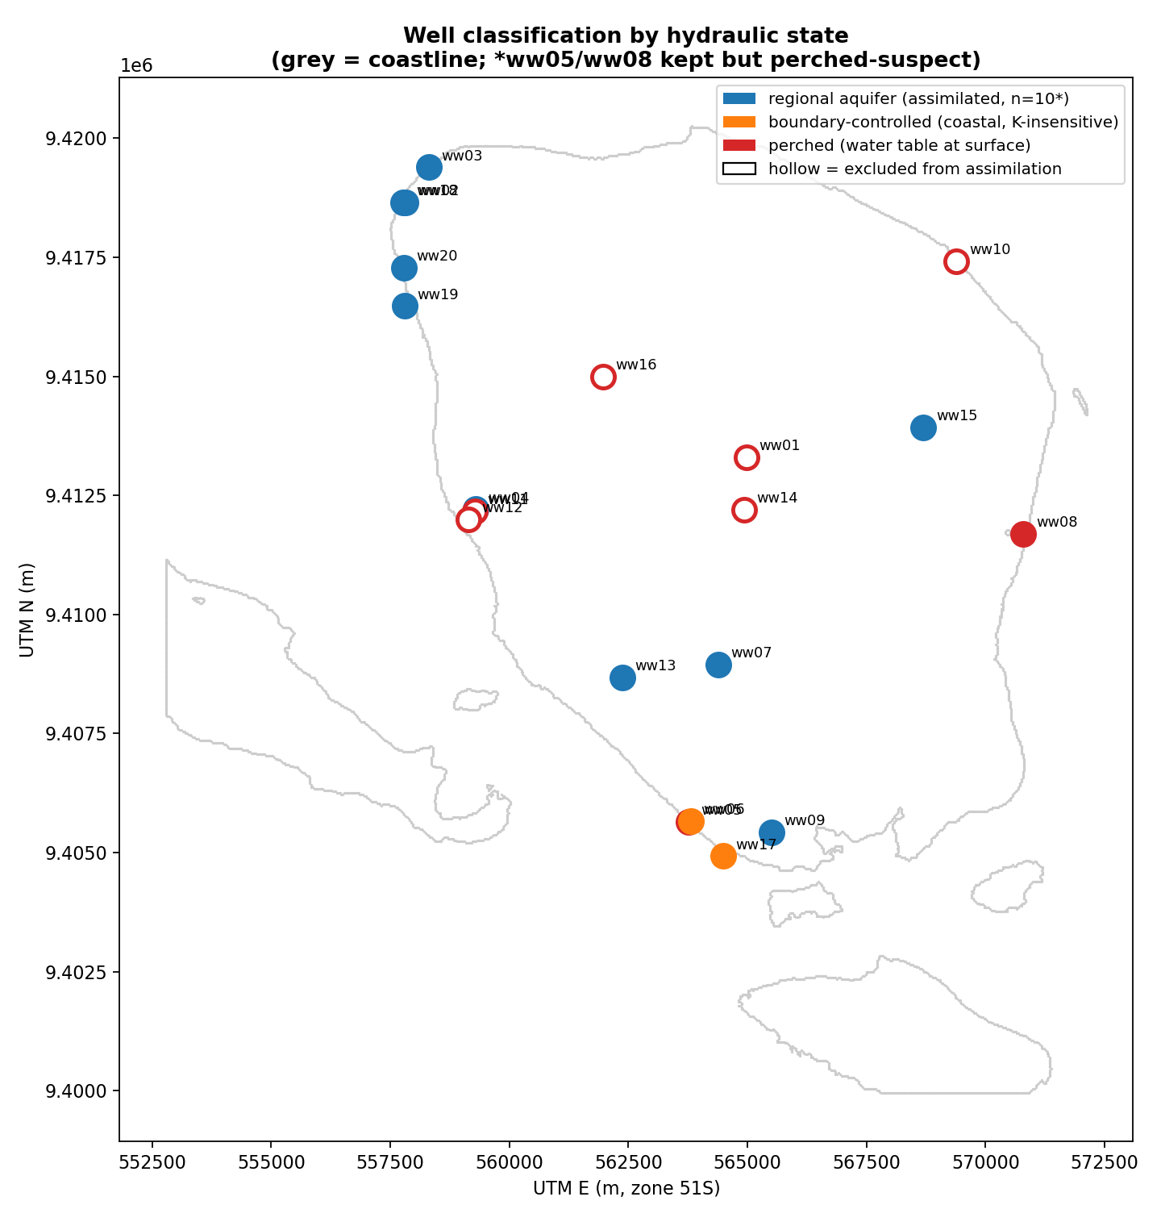
そして解析へ — ショーケース①
SHOWCASE
■ 環境ができたら flopy でモデル構築 → PEST++ でキャリブレーション
  – Wangi 島 3D 海水侵入モデル (MODFLOW 6 + SWI)
  – 観測井 20 本、水理状態で分類して同化集合を定義
■ regional / perched / boundary-controlled

Slide 14
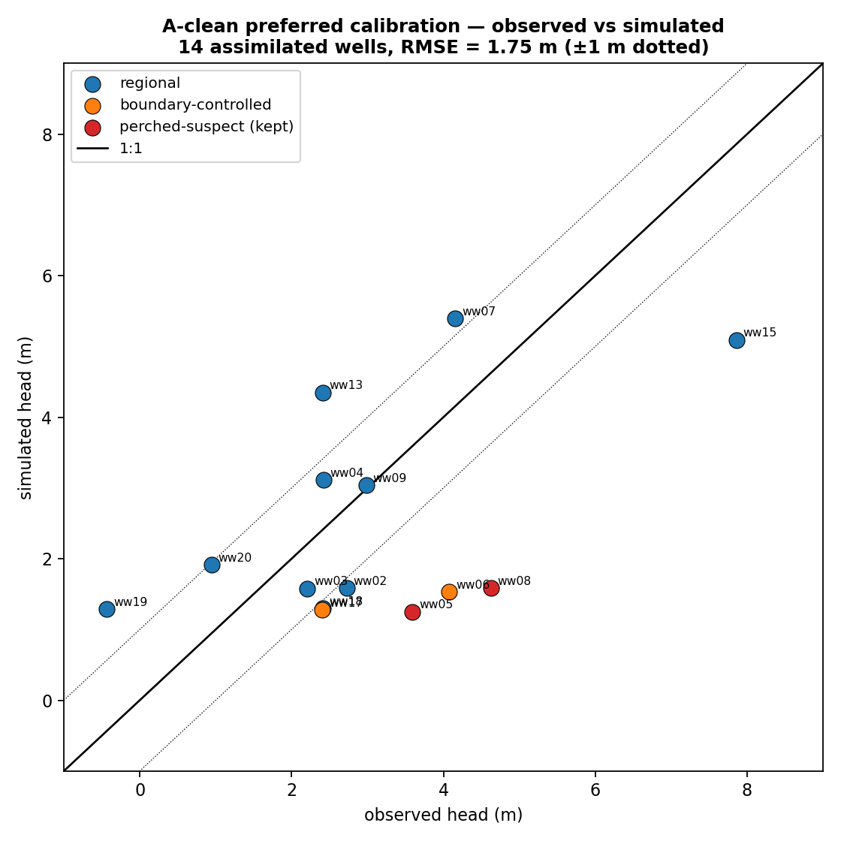
ショーケース② — 主結果
SHOWCASE
■ 宙水を除いた 14 井戸・3-zone K2 キャリブレーション
  – RMSE 1.75 m、非現実的な涵養を使わない
■ regional 井戸は 1:1 付近に整合
■ 環境構築 → 解析 → 可視化 → 文書化まで一気通貫
  – この図やスライドも Claude Code が生成

Slide 15
Claude Code が環境構築で効いた点
WHY IT WORKED
■ conda / pip / get-modflow のコマンド実行と結果確認を代行
■ MODFLOW 実行体の入手・特殊ビルドの探索
■ 環境差異 (パス・OS) の自動検出・修正
■ 動作確認 (スモークテスト) の自動化
■ 永続メモリ + env ファイルで再現性を担保
■ セットアップから解析・可視化まで対話で一貫

Slide 16
まとめ
FloPy/MODFLOW 環境構築は『手順は単純だが詰まりやすい』
仮想環境作成 → flopy 導入 → 実行体入手 → 動作確認 を
Claude Code がコマンド実行・検証・修正まで代行
特殊ビルドや環境差異といった『現場の壁』も AI が探索して解決
Key message
環境構築という一番面倒な入口を AI が引き受けることで、
人は『どうモデル化し、何を信じるか』という本質に集中できる。

